Slide 2
སྒྲ་དང་ཐོས་ཚོར་གྱི་དངོས་ཁམས་ཚན་རིག
Physics of Sound and Hearing
Dr. Werner Nater
Project Manager "Science meets Dharma"
Tibet Institute Rikon, Switzerland
Translation: Kalsang Gyatso, Tenzin Tsondue
Kathmandu
March 2020

Slide 3
Disciplines of Natural Sciences རང་བྱུང་ཚན་རིག་གི་སློབ་གཞི།
Natural sciences
རང་བྱུང་ཚན་རིག
Physics དངོས་ཁམས་རིག་པ། including Astronomy སྐར་དཔྱད་རིག་པ་ཡང་ཚུད།
Chemistry རྫས་སྦྱོར་རིག་པ།
Life sciences སྐྱེ་དངོས་རིག་པ།
Earth sciences གོ་ལའི་ཚན་རིག
Physics དངོས་ཁམས་རིག་པ།
Mechanics
Heat
Vibrations and Waves
Sound སྒྲ།
Optics འོད་སྣང་རིག་པའམ་མིག་དབང་དཔྱད་རིག
Electricity + Magnetism
Modern Physics
Notes:
Exp: Phys - Chem: Paper, through, tear, crumble etc, <-> burn Bio refer to plant in room
Earth Science: Earthquake, Landslides, Minerals
Social science is the field of study concerned with society and human behaviours.
The humanities include ancient and modern languages, literature, history, philosophy, religion, and visual and performing arts such as music and theatre.
Def Phys, Chemie, Bio

Slide 4
Projector off Experiments
Notes:
Exp: 1. Scale press on table and pull down at the free end, let go
2. Rubberband over matchbox
3. Mass on spring let oscillate vertically (Spring pendulum)
4. Physical pendulum

Slide 5
1. Vibrations and Waves ༡ འདར་འགུལ་དང་རླབས།
Definition: Vibration
Anything that moves back and forth, to and fro, in and out, or up and down is vibrating. A vibration is a wiggle. Examples: Vocal cords, pendulum, string of music instrument, membrane of a drum, etc.
མཚན་གཉིད། : འདར་འགུལ།
འདར་འགུལ་ནི་དངོས་པོ་སྤྱི་འདྲ་ཞིག་ཡར་དང་མར། ཕར་ཚུར། ནང་དང་ཕྱི་རུ། ཡང་ན་མཐོ་དམན་སོགས་ལ་གཡོ་འགུལ་བྱེད་པ་ཞིག་ལ་ཟེར། འདར་འགུལ་ནི་གཡུག་གཡུག་བྱེད་པ་ལའང་ཟེར། དཔེར་ན། གྲེ་ཐག དཔྱང་རྡོ། རོལ་ཆའི་རྒྱུད་སྐུད། རྔ་ཡི་སྐྱི་མོ་ལ་སོགས།

Slide 6
Show-jumping course: Sound generation སྒྲ་སྐྲུན་པ།
Drum རྔ།
Tuning fork རོལ་དབྱངས་སྙོམ་སྒྲིག་གི་གསེབ་ཐུར།
Rubber band over box སྒམ་ཆུང་སྟེང་དུ་འགྱིག་ཐག་གཡོག་པ།
Crystal glass with water ཤེལ་རྡོ་ནང་ཆུ་བླུགས་པ།
Bottles to blow ཕུ་རྒྱག་སའི་འགྱིག་དམ།
Balloon filled with air རླུང་ཁེངས་པའི་སྒང་ཕུག
Flute གླིང་བུ།
Scale on table ཅོག་ཙེ་སྟེང་དུ་ཐིག་ཤིང་།
Bell དྲིལ་བུ།
Throat མགྲིན་པ།
Remark: If the vibration is too slow or too fast we cannot hear it! ཟུར་མཆན། གལ་ཏེ་འདར་འགུལ་ཧ་ཅང་དལ་བུ་འམ་ཧ་ཅང་མགྱོགས་པོ་ཡོད་ན་ང་ཚོས་གོ་མི་ཐུབ།
Notes:
Exp:Drums
Tuning fork
Rubberband over matchbox
Glass with water
Bottles to blow
Ballon filled with air
Flute
Scale on table
Bell
Plates

Slide 7
Projector off
Show jumping course
Notes:
Exp:Drums
Tuning fork
Rubberband over matchbox
Glass with water
Bottles to blow
Ballon filled with air
Flute
Scale on table
Bell
Plates (Gong)

Slide 8
1. Vibrations and Waves cont. ༡ འདར་འགུལ་དང་རླབས།
Definition: Wave
A vibration (wiggle) that travels is a wave either in a medium or in vacuum. Example: Water waves, wave on a rope, light waves, radio waves, sound waves etc.
མཚན་གཉིད། : རླབས། རླབས་ནི་རླུང་མེད་སྟོང་སང་ངམ་བརྒྱུད་ལམ་ཞིག་གི་ནང་འདར་འགུལ་(གཡུག་གཡུག་)བྱེད་པ་ལ་གོ དཔེར་ན། ཆུ་རླབས། ཐག་པའི་རླབས། འོད་རླབས། རླུང་འཕྲིན་གྱི་རླབས། སྒྲ་རླབས་བཅས་མང་པོ་ཡོད།
Light and sound are both vibrations that propagate throughout space as waves. འོད་དང་སྒྲ་གཉིས་ཀར་འདར་འགུལ་ཡིན་པས་མཁའ་དབྱིངས་སུ་རླབས་ལྟར་ཁྱབ་གདལ་བྱེད་ནས་འགྲོ།

Slide 9
Sound Waves སྒྲ་རླབས།
Sound is the propagation of mechanical vibrations through a material medium—a solid, a liquid, or a gas.
་ནི་བརྒྱུད་ལམ་སྲ་གཟུགས་སམ་གཤེར་གཟུགས་སམ་རླངས་གཟུགས་གང་རུང་ནང་འགུལ་ ཤུགས་འདར་འགུལ་ལྟར་ཁྱབ་གདལ་འགྲོ་བ་ལ་གོ
What are light waves?
འོད་རླབས་ཟེར་ན་གང་རེད་དམ།

Slide 10
Some Definitions ཚིག་འགྲེལ་ཁག
རླབས་ཐག
འདར་དཔངས།
རླབས་ཐག
The wavelength of a wave is the distance from the top of one crest to the top of the next crest. རླབས་ཐག་ནི་རླབས་ཀྱི་ཟེ་གཅིག་ནས་ཟེ་གཞན་བར་གྱི་རྒྱང་ཐག་ལ་གོ
The amplitude is the distance from the midpoint to the crest (or to the trough). འདར་དཔངས་ནི་དཀྱིལ་ཚེག་ནས་ཟེའམ་ཤུར་བར་གྱི་རྒྱང་ཐག་ལ་གོ
Notes:
A wave transports energy, but no material over distances

Slide 11
Some Definitions ཚིག་འགྲེལ་ཁག
རླབས་ཐག
འདར་དཔངས།
རླབས་ཐག
The period of a wave or vibration is the time it takes for a complete vibration. རླབས་སམ་འདར་འགུལ་གྱི་ཡུན་ཚད་ནི་འདར་འགུལ་ཆ་ཚང་ཞིག་གི་དུས་ཡུན་ལ་གོ
The frequency of a vibrating pendulum, or of an object on a spring, specifies the number of to and fro vibrations it makes in a given time (usually in 1 second) འདར་བཞིན་པའི་དཔྱང་རྡོའམ་ལྡེམ་རྩིབ་ལ་ཡོད་པའི་དངོས་པོའི་ཟློས་ཕྱོད་ནི་སྤྱིར་བཏང་སྐར་ཆ་གཅིག་གི་ནང་འདར་འགུལ་ཕར་ཚུར་ཐེངས་ག་ཚོད་བྱེད་པའི་གྲངས་ལ་གོ
Notes:
A wave transports energy, but no material over distances

Slide 12
Projector off Experiments
Notes:
Exp:
1. Throw stone into water

Slide 13
2. Wave Motion ༢ རླབས་ཀྱི་འགུལ་སྐྱོད།
Definitions: Wave, Wave speed
From observation we also can say: A wave is a disturbance that travels from one place to another transporting energy along with it, but not necessarily matter.
མཚན་གཉིད། : རླབས། རླབས་ཀྱི་མགྱོགས་ཚད། ང་ཚོས་ལྟ་ཞིབ་ལས་འདི་ལྟར་བཤད་ཐུབ། : རླབས་ཞེས་པ་ནི་བསུན་གཙེར་ཞིག་དང་དེ་གནས་གཅིག་ནས་གཞན་ཞིག་ལ་འགྲུལ་བཞུད་བྱེད་པའི་སྐབས་ནུས་པ་དབོར་འདྲེན་བྱེད་པ་ལ་གོ ཡིན་ནའང་བེམ་གཟུགས་དབོར་འདྲེན་བྱེད་པའི་ངེས་པ་མེད།
The wave speed is the speed, with which a crest (or trough) of a wave is moving. རླབས་ཀྱི་མགྱོགས་ཚད་ནི་རླབས་ཀྱི་ཟེའམ་ཤུར་གང་རུང་འགུལ་སྐྱོད་ཀྱི་མགྱོགས་ཚད་ལ་གོ

Slide 14
Wavelength རླབས་ཐག
Wave speed v རླབས་ཀྱི་མགྱོགས་ཚད།

Slide 16
Key Conclusions མཐའ་སྡོམ་གཙོ་བོ།
Waves carry energy, as anyone who has witnessed a pounding ocean wave upon the shore.. རླབས་ཀྱིས་ནུས་པ་འཁྱེར་གྱི་ཡོད། རྒྱ་མཚོའི་རླབས་ཀྱིས་རྡོག་སྒྲ་ཤུགས་དེ་མཚོ་ཁར་སླེབས་པའི་དཔེ་བཞིན།
A wave transfers energy without transferring matter. If matter were to move along with the energy in a wave, the oceans would be emptied as ocean waves travel to the shore. རླབས་ཀྱིས་བེམ་གཟུགས་མེད་པའི་ཐོག་ནས་ནུས་པ་དབོར་འདྲེན་བྱེད། གལ་ཏེ་ནུས་པ་དང་མཉམ་དུ་བེམ་གཟུགས་དབོར་འདྲེན་བྱེད་ཀྱི་ཡོད་ཚེ་རྒྱ་མཚོའི་ནང་གི་བེམ་གཟུགས་ཐམས་ཅད་མཚོ་ཁར་སླེབས་སྐབས་སྟོང་པ་ཆགས་ངེས་རེད།

Slide 17
Projector off Experiments
Notes:
Exp:
Wave with rope one end fixed on wall
Wave with big spring (Slinky)
2 bottles filled with water/air. Stand on it

Slide 18
3. Transverse and Longitudinal Waves ༣ འཕྲེད་རླབས་དང་གཞུང་རླབས།
Wave རླབས།
Transverse འཕྲེད་རླབས།
Longitudinal གཞུང་རླབས།
Vibration vertical to direction of propagation
འགུལ་སྐྱོད་དེ་རླབས་བགྲོད་ཀྱི་ཁ་ཕྱོགས་ལ་ ལྟོས་ཏེ་འཕྲེད་དུ་གནས་པ།
Vibration in same direction as propagation
འགུལ་སྐྱོད་དེ་རླབས་བགྲོད་ཀྱི་ཁ་ཕྱོགས་ལ་ ལྟོས་ཏེ་བརྒྱུད་དུ་ཡིན་པ།

Slide 19
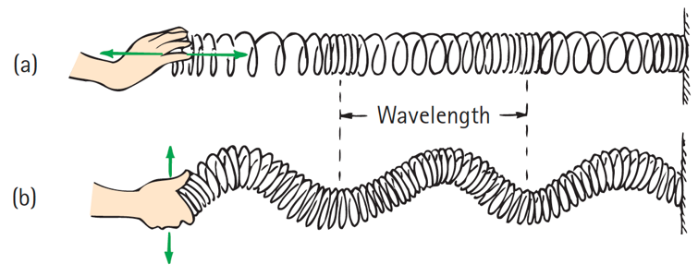
Longitudinal གཞུང་རླབས།
Wave speed v
Transverse འཕྲེད་རླབས།
རླབས་ཐག
Wave speed v རླབས་ཀྱི་མགྱོགས་ཚད།
Notes:
Students: Complete drawing in script

Slide 20
Projector off Experiments
Notes:
Exp:
optional: Spreading of Water under pressure (prepared PET bottle + balloon)
Drum, Drum with salt as indicator
2 Drums one with attached pendulum, candle in between
Chopping two tiny wooden boards in 150 m distance

Slide 21
4. The Nature of Sound ༤ སྒྲའི་རང་བཞིན།
Observations: ལྟ་ཞིབ།
Sound requires a medium for traveling (Air, Water etc.). སྒྲ་ལ་འགྲུལ་བཞུད་བྱེད་པའི་ཆེད་བརྒྱུད་ལམ་དགོས། (རླུང་དང་ཆུ་སོགས།)
From a single sound source, sound propagates in all directions in the same manner into the three dimensional space. སྒྲའི་འབྱུང་ཁུངས་གཅིག་ནས་ཕྱོགས་ཐམས་ཅད་དུ་ངོས་གསུམ་ཅན་རྡོག་གཟུགས་ཀྱི་མཁའ་དབྱིངས་སུ་ཁྱབ་པ་བཞིན་ཁྱབ་གདལ་བྱེད་ཀྱི་ཡོད།
The speed of sound in dry air at 0°C is about 330 meters per second (m/s), which is nearly 1200 kilometres per hour (km/h). རླུང་སྐམ་པོ་དང་དྲོད་ཚད་ 0°C ནང་སྒྲའི་མགྱོགས་ཚད་ནི་སྐར་ཆ་གཅིག་ནང་མི་ཊར་ ༣༣༠ ཡིན། དེ་ནི་ཧ་ལམ་ཆུ་ཚོད་གཅིག་ནང་ཀི་ལོ་མི་ཊར་ ༡༢༠༠ ཙམ་ཡིན།
Sound transports energy. སྒྲ་ཡིས་ནུས་པ་དབོར་འདྲེན་བྱེད་ཀྱི་ཡོད།
Sound waves are longitudinal waves, where the air particles are vibrating locally. སྒྲའི་རླབས་ནི་གཞུང་རླབས་ཡིན་པ་དང་རླུང་རྡུལ་རྣམས་ཁ་ཕྱོགས་དེ་ག་རང་འདར་འགུལ་བྱེད།
Notes:
Compare with speed of light

Slide 22
From: http://www.acs.psu.edu/drussell/Demos/waves/wavemotion.html
Notes:
From: http://www.acs.psu.edu/drussell/Demos/waves/wavemotion.html

Slide 23
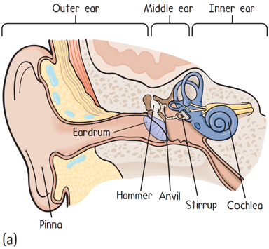
5. Hearing (The Ear) ༥ ཐོས་ཚོར། (རྣ།)
ཕྱི་རྣ།
བར་རྣ།
ནང་རྣ།
Notes:
Ear = open tube into head: -> atmospheric pressure

Slide 24
Process of Hearing (Transformation of Sound Waves) ཐོས་ཚོར་གྱི་རྒྱུད་རིམ། (སྒྲ་རླབས་ཀྱི་འཕོ་འགྱུར།)
Sound waves
Pinna to collect sound waves
Outer ear
Ear drum
in sequence acts as amplifier
Hammer+anvil+stirrup
Coiled tube filled with liquid
Cochlea with organ of Corti
Inside: Sensory cells in form like “hairs"
Nerve cells
Brain
Notes:
Compare with speed of light

Slide 25
Process of Hearing (Transformation of Sound Waves) ཐོས་ཚོར་གྱི་རྒྱུད་རིམ། (སྒྲ་རླབས་ཀྱི་འཕོ་འགྱུར།)
1. སྒྲ་རླབས།
2. རྣ་གཤོག་གིས་སྒྲ་རླབས་འདུ་བ།
Outer ear ཕྱི་རྣ།
3. རྔ་སྐྱི།
in sequence acts as amplifier རྒྱུན་མཐུད་ནས་རྒྱ་སྐྱེད་བྱེད་པ།
4. ཐོ་རུས། + མགར་རུས། + ཡོབ་རུས།
5. དཀྲི་སྐོར་རྒྱག་པའི་སྦུ་གུའི་ནང་གཤེར་གྱི་ཁེངས་ཡོད།
Cochlea with organ of Corti སྐྱོགས་དབང་ནང་ཁོར་ཊི་དབང་པོ་ཡོད་པ།
6. ནང་ལོགས། : དབང་ཚོར་ཕྲ་ཕུང་རྣམས་བ་སྤུ་བཞིན་ཡོད།
7. དབང་ཙ་ཕྲ་ཕུང་།
8. ཀླད་པ།
Notes:
Sound waves
funnel to collect sound waves
Ear drum
hammer+anvil+stirrup
Coiled tube filled with liquid
Inside: Sensory cells in form like „hairs“
nerve cells
brain

Slide 26
Sound Sensing inside Inner Ear ནང་རྣའི་ནང་སྒྲ་ཚོར་སྟངས།
Detail:
Organ of Corti ཞིབ་ཕྲ། : ཁོར་ཊི་དབང་པོ།
Cochlea
coiled tube
ཀྲི་སྐོར་རྒྱག་པའི་ སྐྱོགས་དབང་།
Cross section
Cochlea སྐྱོགས་དབང་གྱི་འཕྲེད་གཤགས།

Slide 27
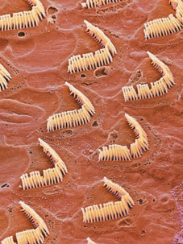
Sound Sensing inside Inner Ear ནང་རྣའི་ནང་སྒྲ་ཚོར་སྟངས།
Notes:
“hairs” (yellow) in the organ of Corti

Slide 28
Brain ཀླད་པ།
Motor cortex འགུལ་སྐྱོད་ཀླད་ཤུན།
Front མདུན།
Visual cortex མཐོང་ཚོར་ཀླད་ཤུན།
Motor cortex
Auditory cortex ཐོས་ཚོར་ཀླད་ཤུན།
Notes:
Two hemispheres. Average weighs about three pounds. Billions and billions of neurons.

Slide 29
Projector off Experiments
Notes:
Exp:
1.5 m hose ear to ear + hammer
2 Tins with thread (Schnurtelefon)

Slide 30
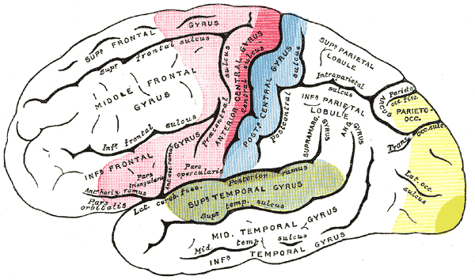
Front
Notes:
Areas of localization on lateral surface of hemisphere. Motor area in red. Area of general sensations in blue. Auditory area in green. Visula area in yellow. The psychic portions are in lighter tints.
From: https://commons.wikimedia.org/wiki/File:Gray756.png

Slide 31
Projector off Experiments
Notes:
Exp:
Vibration of ruler, detect with App: Oscilloppoi
Tongenerator iPhone Sinus: Change Frequency and Amplitude
Timbre: create/sing different tones and detect with App: Soundview

Slide 32
Hearing and Physical Properties of Sound ཐོས་ཚོར་དང་སྒྲའི་དངོས་གཟུགས་ཀྱི་ཁྱད་ཆོས།
Observations: ལྟ་ཞིབ།
Big amplitude འདར་དཔངས་ཆེན་པོ།
Small amplitude འདར་དཔངས་ཆུང་ཆུང།
Loudness correlates to Amplitude གོ་ཤུགས་ནི་འདར་དཔངས་དང་ཕན་ཚུན་འབྲེལ་བ་ཡོད།

Slide 33
Hearing and Physical Properties of Sound ཐོས་ཚོར་དང་སྒྲའི་དངོས་གཟུགས་ཀྱི་ཁྱད་ཆོས།
wavelength རླབས་ཐག
Observations: ལྟ་ཞིབ།
Low frequency ཟློས་ཕྱོད་དམའ་པོ། Long wavelength རླབས་ཐག་རིང་བ།
High frequency ཟློས་ཕྱོད་མཐོན་པོ། Short wavelength རླབས་ཐག་ཐུང་བ།
Pitch correlates to Frequency respectively Wavelength དབྱངས་རྟ་ནི་རླབས་ཀྱི་ཟློས་ཕྱོད་དང་དེ་བཞིན་རླབས་ཐག་ལ་ཕན་ཚུན་འབྲེལ་བ་ཡོད།

Slide 34
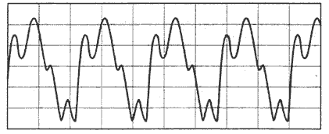
Hearing and Physical Properties of Sound ཐོས་ཚོར་དང་སྒྲའི་དངོས་གཟུགས་ཀྱི་ཁྱད་ཆོས།
Observations: ལྟ་ཞིབ།
wavelength རླབས་ཐག
Timbre of a violin ཝ་ཡི་ལིན་གྱི་གདངས་ཀྱི་ཁྱད་རྣམ།
Timbre correlates to Waveform གདངས་ཀྱི་ཁྱད་རྣམ་ནི་རླབས་ངོ་དང་ཕན་ཚུན་འབྲེལ་བ་ཡོད།
Notes:
Pitch of a violin tone a’. Time scale: 1 Unit = 1 ms
From: http://www.laermorama.ch/m1_akustik/tonklang_w.html

Slide 35
Projector off Experiments
Notes:
Exp:
2 m hose ear to ear + hammer
2 Funnels with hose (Schnurtelefon)

Slide 36
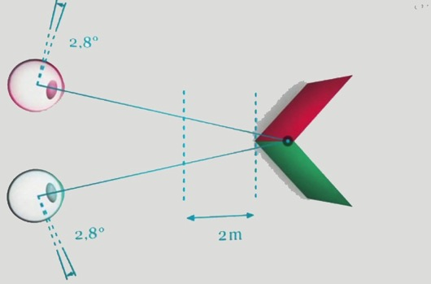
Detection of Sound Source (Spatial Hearing) སྒྲའི་འབྱུང་ཁུངས་ཤེས་རྟོགས་བྱེད་ཚུལ། (གོ་ཡུལ་གྱི་ཐོས་ཚོར།)
Comparison: Seeing - Hearing བསྡུར་ཞིབ། : མཐོང་ཚོར། - ཐོས་ཚོར། Can we detect a sound source as precise as a light source? ང་ཚོས་སྒྲའི་འབྱུང་ཁུངས་དེ་འོད་ཀྱི་འབྱུང་ཁུངས་ལྟར་ཚད་ཏག་ཏག་རྟོགས་ཐུབ་བམ།
Eye: མིག
Ear: རྣ།
shorter ཐུང་བ།
Sound Source སྒྲའི་འབྱུང་ཁུངས།
longer རིང་བ།
Notes:
Difference to Seeing
Example Bats

Slide 37
Detection of Sound Source (Spatial Hearing) སྒྲའི་འབྱུང་ཁུངས་ཤེས་རྟོགས་བྱེད་ཚུལ། (གོ་ཡུལ་གྱི་ཐོས་ཚོར།)
Eye: མིག
Ear: རྣ།
equal འདྲ་མཉམ།
Sound Source སྒྲའི་འབྱུང་ཁུངས།
equal འདྲ་མཉམ།
Notes:
Difference to Seeing
Example Bats

Slide 38
Detection of Sound Source (Spatial Hearing) སྒྲའི་འབྱུང་ཁུངས་ཤེས་རྟོགས་བྱེད་ཚུལ། (གོ་ཡུལ་གྱི་ཐོས་ཚོར།)
Listen to Stereo Music མཉམ་སྒྲའི་གླུ་གཞས་ལ་ཉོན།
སྒྲའི་འབྱུང་ཁུངས།
སྒྲའི་འབྱུང་ཁུངས།

Slide 39
Detection of Sound Source (Spatial Hearing) སྒྲའི་འབྱུང་ཁུངས་ཤེས་རྟོགས་བྱེད་ཚུལ། (གོ་ཡུལ་གྱི་ཐོས་ཚོར།)
Listen to Stereo Music མཉམ་སྒྲའི་གླུ་གཞས་ལ་ཉོན།

Slide 40
Projector off Experiments
Notes:
Exp:
Tongenerator Sinus: Change Frequency and listen

Slide 41
Electromagnetic Spectrum གློག་ཁབ་ལེན་གྱི་འོད་ཤལ།
སྣང་རུང་གི་འོད།
Shorter wavelength རླབ་ཐག་ཐུང་བ།
Longer wavelength རླབ་ཐག་རིང་བ།
Higher energy ནུས་པ་མཐོ་བ།
Lower energy ནུས་པ་དམའ་བ།

Slide 42
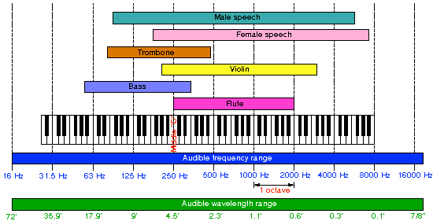
Sound Spectrum of Human Ear མིའི་རྣ་བའི་གོ་ཚད།
21.95 m
5.46 m
1.37 m
0.34 m
0.09 m
0.02 m
Audible frequencies is 20 to 20,000 Hz མིའི་ཐོས་རུང་གི་ཟློས་ཕྱོད་ནི་ཧར་ཚི་ ༢༠ ནས་ཧར་ཚི་ ༢༠,༠༠༠ བར་ཡིན།
Notes:
trombone = Posaune

Slide 43
21.95 m
5.46 m
1.37 m
0.34 m
0.09 m
0.02 m
Infrasound covers frequencies beneath 20 Hz down to 0.1Hz. དམའ་བརྒལ་གྱི་སྒྲའི་ཁྱབས་ཚད་ནི་ཧར་ཚི་ ༢༠ ནས་ཧར་ཚི་ ༠་༡ བར་ཡིན།
Ultrasound covers frequencies from 20’000 Hz up to several gigahertz. ཐོས་བརྒལ་གྱི་སྒྲའི་ཁྱབས་ཚད་ནི་ཧར་ཚི་ ༢༠,༠༠༠ ནས་ཧར་ཚི་ས་ཡ་མང་པོ་བར་ཡིན།
Notes:
trombone = Posaune

Slide 44
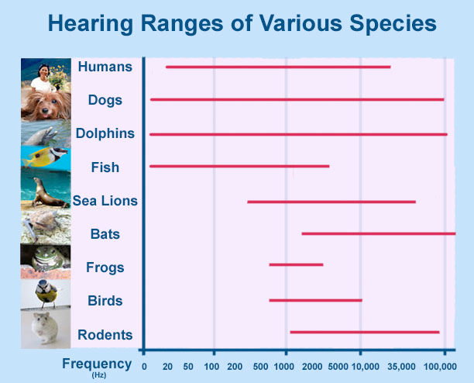
ཉེ་རིགས་སོ་སོའི་སྒྲ་ཐོས་ཚད་མི་འདྲ་བ།

Slide 45
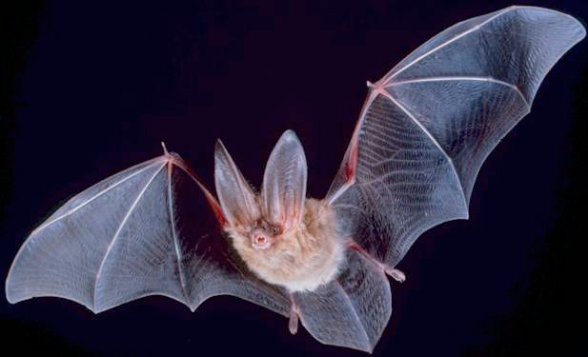
Ultrasound detection by bats with big ears ཕ་ཝང་གི་རྣ་མཆོག་ཆེན་པོས་ཐོས་བརྒལ་གྱི་སྒྲ་རྟོགས་ཐུབ་པ།

Slide 46
6. Summary ༥ སྙིང་བསྡུས།
Sound is the propagation of mechanical vibrations through a material medium— in air of 0°C with a speed of 330 m/s
སྒྲ་ནི་བརྒྱུད་ལམ་ ཞིག་གི་ ནང་འགུལ་ཤུགས་འདར་འགུལ་ལྟར་ཁྱབ་གདལ་འགྲོ་བ་ལ་གོ - རླུང་གི་དྲོད་ཚད་ 0°C ནང་སྒྲའི་མགྱོགས་ཚད་ནི་སྐར་ཆ་གཅིག་ནང་མི་ཊར་ ༣༣༠ ཡིན།
Waves transfers energy without transferring matter རླབས་ཀྱིས་བེམ་གཟུགས་མེད་པའི་ཐོག་ནས་ནུས་པ་དབོར་འདྲེན་བྱེད།
Waves are physically specified by wavelength, amplitude, period and frequency རླབས་ཐག འདར་དཔངས། ཡུན་ཚད། ཟློས་ཕྱོད། སོགས་ཀྱིས་རླབས་མཚོན་ཐུབ།
There are two types of waves: Longitudinal and transversal waves རླབས་ལ་དབྱེ་སྣ་གཉིས་ཡོད། : གཞུང་རླབས་དང་འཕྲེད་རླབས།

Slide 47
5. Summary cont.
Sound waves are longitudinal waves, where the air particles are vibrating locally སྒྲའི་རླབས་ནི་གཞུང་རླབས་ཡིན་པ་དང་རླུང་རྡུལ་རྣམས་ཁ་ཕྱོགས་དེ་ག་རང་འདར་འགུལ་བྱེད།
In the ear sound waves activate the ear drum, which transfers the signals to nerve cells and from there to the brain རྣའི་ནང་སྒྲ་རླབས་ཀྱིས་རྔ་སྐྱི་ལ་བརྡ་ལན་སྤྲོད་པ་དང་དེ་ནས་ཆ་འཕྲིན་རྣམས་དབང་རྩ་ཕྲ་བུང་བརྒྱུད་ཀླད་པར་འགྲོ།
Loudness correlates to amplitude, pitch to wavelength གོ་ཤུགས་ནི་འདར་དཔངས་དང་ཕན་ཚུན་འབྲེལ་བ་ཡོད། དབྱངས་རྟ་ནི་རླབས་ཐག་དང་ཕན་ཚུན་འབྲེལ་བ་ཡོད།
With two ears we only can detect the direction of the sound source རྣ་མཆོག་གཉིས་ཀྱིས་སྒྲའི་འབྱུང་ཁུངས་ཀྱི་ཁ་ཕྱོགས་མ་གཏོགས་གཞན་རྟོགས་མི་ཐུབ།
The human ear can detect only sounds of the frequencies 20 to 20’,000 Hz (Wavelength 16.5 m to 0.0165) འགྲོ་བ་མིའི་ཐོས་རུང་གི་ཟློས་ཕྱོད་ཧར་ཚི་ ༢༠ ནས་ཧར་ཚི་ ༢༠,༠༠༠ བར་ཡིན། (རླབས་ཐག་མི་ཊར་ ༡.༦༥ ནས་ ༠.༠༡༦༥ བར།)

Slide 48
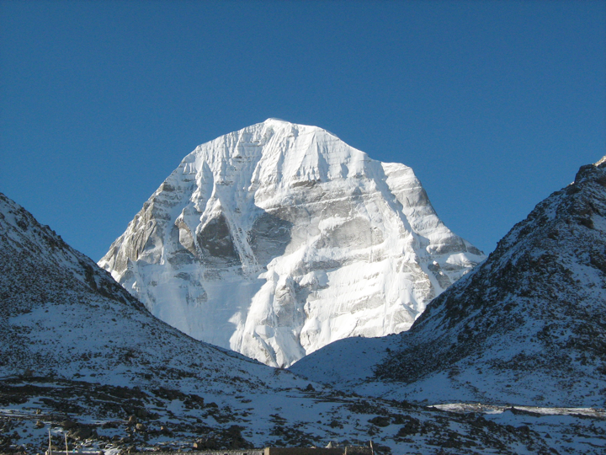
ཐུགས་རྗེ་ཆེ།
Mount Kailash

Slide 49
?...

